Slide 1

TRƯỜNG ĐẠI HỌC KINH TẾ KỸ THUẬT CÔNG NGHIỆP
PHÒNG KHẢO THÍ & ĐẢM BẢO CHẤT LƯỢNG
HÀ NỘI, NGÀY 26/09/2022

Slide 2


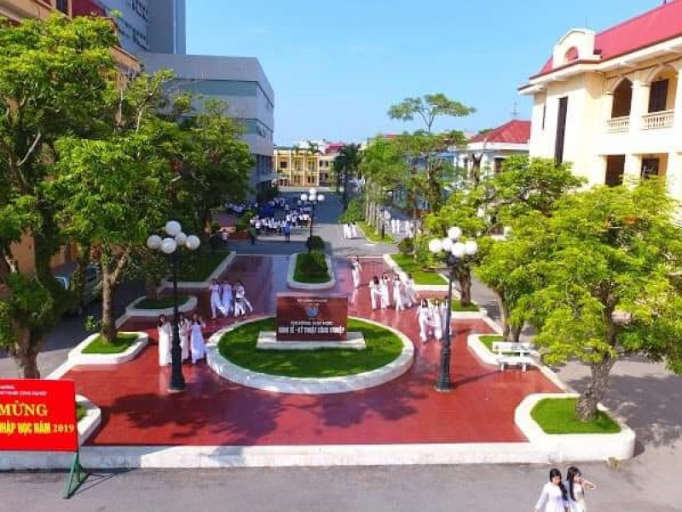
PHÒNG QUẢN LÝ CHẤT LƯỢNG
TUẦN SINH HOẠT CHÍNH TRỊ ĐẦU KHÓA
1
2
2. Một số hình thức SV liên hệ với Phòng KT&ĐBCL
1. Giới thiệu chức năng nhiệm vụ của phòng KT&ĐBCL
3. Công tác khảo thí
3
4. Công tác đảm bảo chất lượng
4

Slide 3
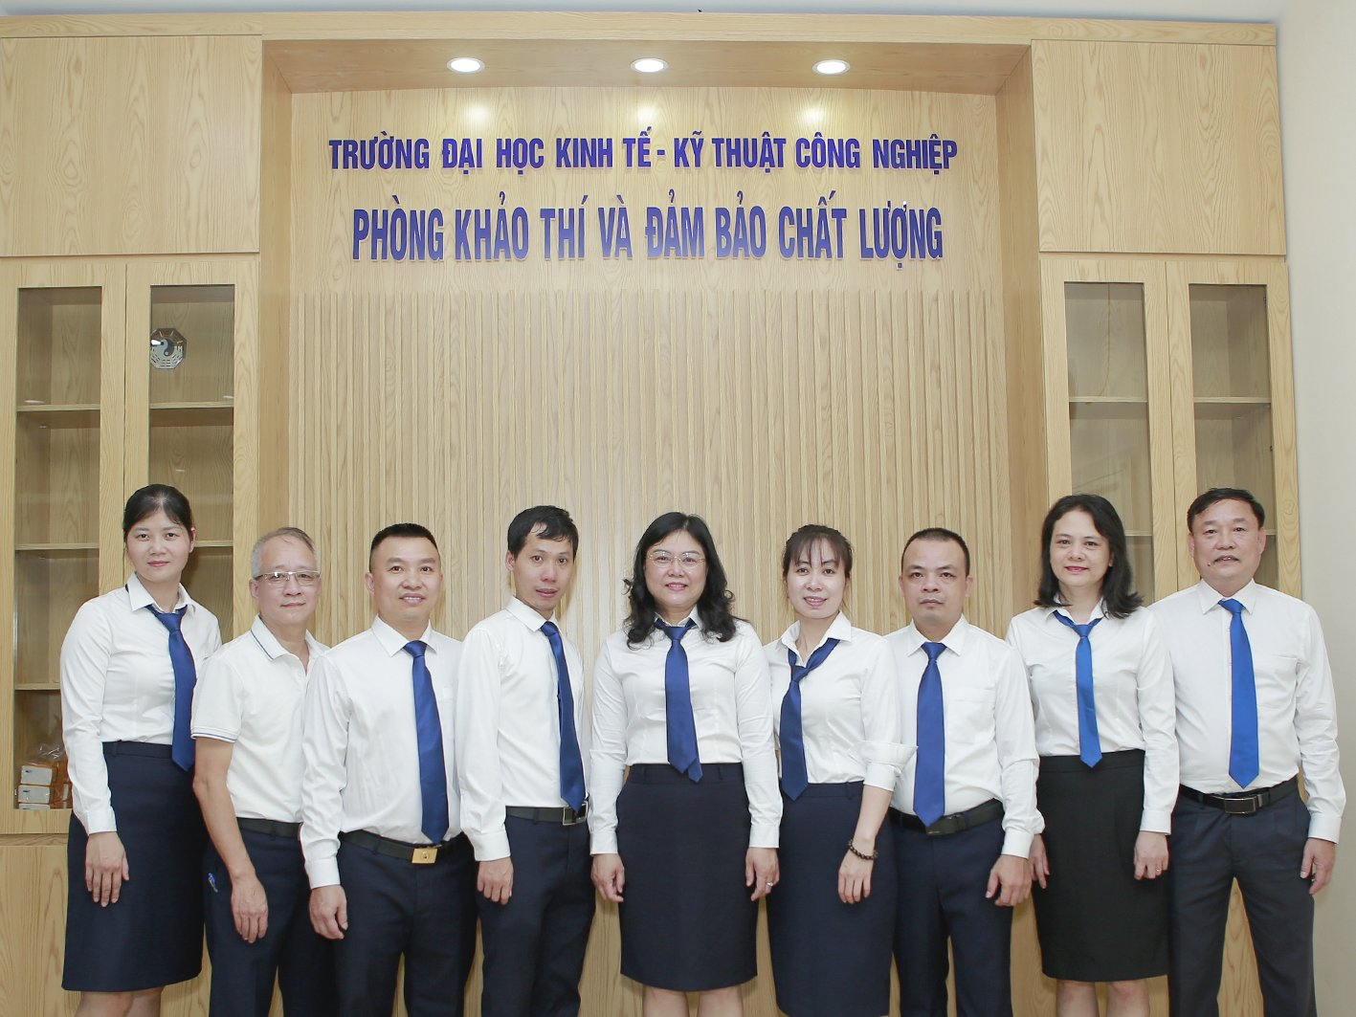
PHÒNG KHẢO THÍ & ĐẢM BẢO CHẤT LƯỢNG
1. Giới thiệu chức năng nhiệm vụ của phòng KT&ĐBCL
1.1. Quá trình hình thành và phát triển
- Phòng KT&ĐBCL được thành lập theo Quyết định số 248/QĐ-ĐHKTKTCN ngày 21 tháng 12 năm 2007 (khi đó phòng có tên là Phòng Thanh tra Khảo thí & Đảm bảo chất lượng). Qua nhiều lần đổi tên đến 01/2020 phòng có tên là Phòng Khảo thí & Đảm bảo chất lượng (Phòng KT&ĐBCL)

Slide 4
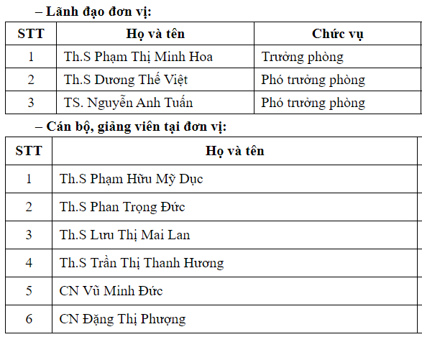
PHÒNG KHẢO THÍ & ĐẢM BẢO CHẤT LƯỢNG
1. Giới thiệu chức năng nhiệm vụ của phòng KT&ĐBCL
1.2. Cơ cấu tổ chức

Slide 5
PHÒNG KHẢO THÍ & ĐẢM BẢO CHẤT LƯỢNG
1. Giới thiệu chức năng nhiệm vụ của phòng KT&ĐBCL
1.3. Chức năng, nhiệm vụ
Tổ chức thực hiện khảo thí các kỳ thi: thi kết thúc HP, đánh giá khóa luận tốt nghiệp…
1
☞ Công tác khảo thí
2
☞ Công tác ĐBCL

Slide 6
PHÒNG KHẢO THÍ & ĐẢM BẢO CHẤT LƯỢNG
2. Một số hình thức SV liên hệ với Phòng KT&ĐBCL
1
Thông qua bộ phân bộ phận 1 cửa của phòng CTSV
Thông qua địa chỉ Email của Phòng KT&ĐBCL: sv.phongqlcl@uneti.edu.vn
2
Các kênh SV có thể liên hệ với Phòng KT&ĐBCL
Thông qua fanpage của Phòng KT&ĐBCL:
KHẢO THÍ UNETI - Trang chủ | Facebook
3
4
Gọi điện SĐT: 0964.945.889 hoặc 0912.443.507
Thông qua văn phòng làm việc của Phòng KT&ĐBCL:
- Cơ sở Minh Khai: Phòng 209 (HA3), 454 MK, HN
- Cơ sở Lĩnh Nam: Phòng 401 – HA11, Lĩnh Nam
- Cơ sở NĐ: Phòng 208 (N.A2), 353 Trần Hưng Đạo
5

Slide 7
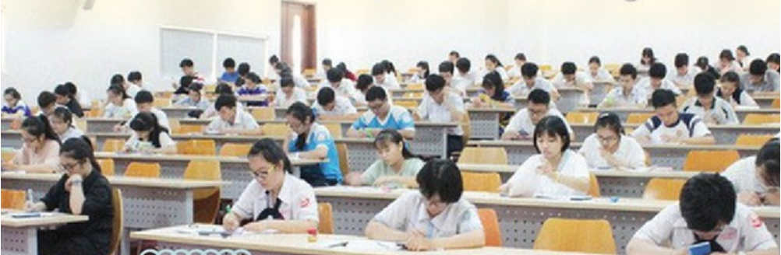
3. CÔNG TÁC KHẢO THÍ
3.1. Các quy định về kiểm tra và thi kết thúc học phần
Đối với các học phần chỉ có lý thuyết hoặc có cả lý thuyết, thực hành môn học, tiểu luận, thảo luận: (QĐ 392 – Quy chế đào tạo ĐH theo HT tín chỉ)
☞
Điểm tổng hợp đánh giá học phần (gọi tắt là điểm học phần) được xác định bởi các loại điểm:
Điểm HP = Điểm thi kết thúc học phần*0,6 + Điểm QT*0,4

Slide 8
3. CÔNG TÁC KHẢO THÍ
3.1. Một số quy định về kiểm tra và thi kết thúc học phần
Trong đó, điểm QT là điểm trung bình trung của các điểm đánh giá bộ phận:
☞
Điểm đánh giá bộ phận:
1. Điểm kiểm tra
định kỳ
(Tính hệ số 2)
2. Điểm kiểm tra
Thường xuyên
(Tính hệ số 1)
3. Điểm chuyên
Cần
(HS= Số TC của HP)
Nếu nghỉ học từ 50% trở lên thì điểm chuyên cần là 0 điểm và bị cấm thi
Quyết định số 392/QĐ-ĐHKTKTCN, ngày 10/09/2021

Slide 9
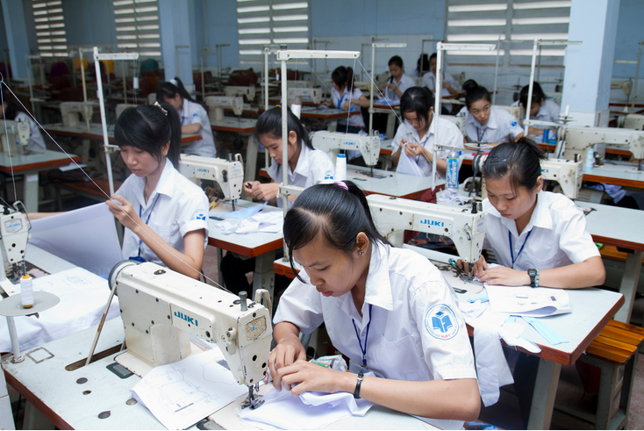
3. CÔNG TÁC KHẢO THÍ
3.1. Một số quy định về kiểm tra và thi kết thúc học phần
Đối với các học phần thực hành:
☞
Điểm HP = Trung bình cộng của các điểm đánh giá bộ phận
+ Điểm kiểm tra định kỳ: Được tính hệ số 1. Số điểm kiểm tra định kỳ bằng số tín chỉ của học phần đó.
+ Điểm chuyên cần
Quyết định số 392/QĐ-ĐHKTKTCN, ngày 10/09/2021

Slide 10
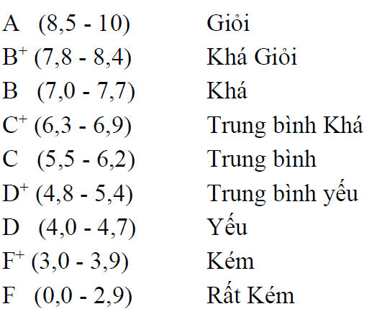
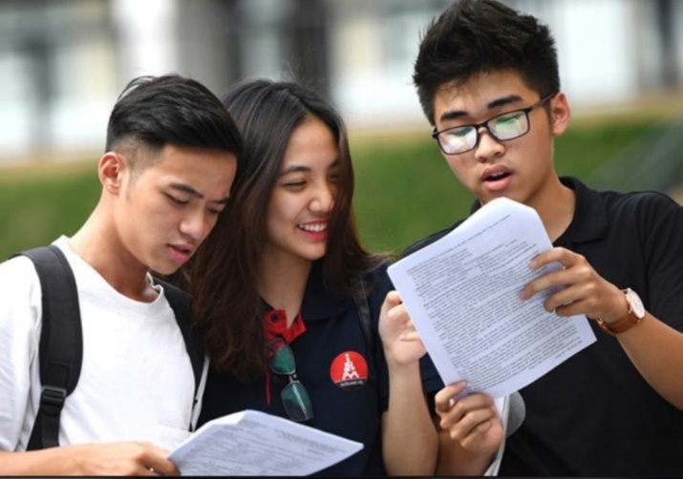
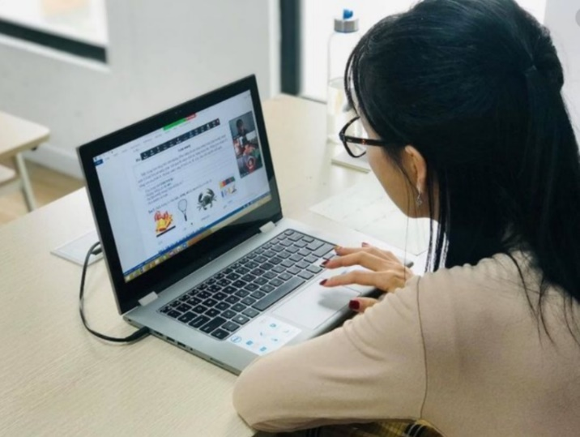
3. CÔNG TÁC KHẢO THÍ
3.1. Một số quy định về kiểm tra và thi kết thúc học phần
Điểm học phần được chuyển thành điểm chữ như sau:
☞

Slide 11
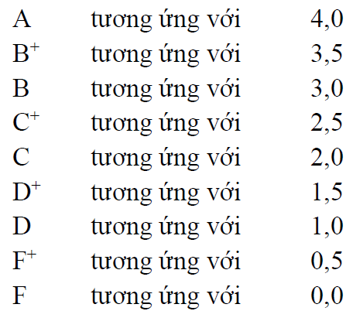
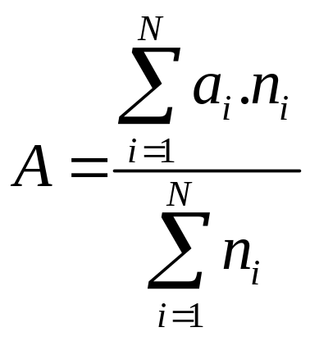
3. CÔNG TÁC KHẢO THÍ
3.1. Một số quy định về kiểm tra và thi kết thúc học phần
Tính điểm trung bình chung như sau:
☞

Slide 12
3. CÔNG TÁC KHẢO THÍ
3.1. Một số quy định về kiểm tra và thi kết thúc học phần
1
GV cập nhật điểm đánh giá bộ phận lên hệ thống
Quy trình tổ chức thi kết thúc HP
2
GV và khoa báo cáo điểm quá trình học phần
3
Phòng KT&ĐBCL thực hiện tổ chức thi kết thúc học phần
QĐ 631/QĐ-ĐHKTKTCN ngày 29/08/2022 về thi trực tiếp và QĐ 711-ĐHKTKTCN ngày 3/12/2021 về tổ chức thi theo hình thức thi trực tuyến
Tổ chức chấm thi, làm phách, rọc phách, ghép phách (thi tự luận)
4
Thực hiện nhập điểm thi kết thúc học phần vào phần mềm QLĐT, sinh viên nhận kết quả thi thông qua trang web https://sinhvien.uneti.edu.vn/
5

Slide 13

CÁC HÌNH THỨC TỔ CHỨC THI KẾT THÚC HP
Hình thức thi thực hành trên phòng máy
Hình thức thi tự luận
Hình thức thi trắc nghiệm trên phòng máy
Hình thức thi vấn đáp online
Hình thức thi bài tập lớn kết hợp với vấn đáp online

Slide 14
3. CÔNG TÁC KHẢO THÍ
3.1. Các quy định về kiểm tra và thi kết thúc học phần
Một số điểm lưu ý khi SV dự thi trực tiếp:
☞
Chuẩn bị trước các giấy tờ tùy thân
Có mặt tại phòng thi đúng giờ
  Thẻ sinh viên
  Chứng minh thư nhân dân
  Thẻ căn cước công dân ...
  Tra cứu lịch thi và kiểm tra lịch thi trên trang cá nhân sinhvien.uneti.edu.vn
  SV không được đến chậm quá 15 phút đối với hình thức thi tự luận.
  SV không được đến chậm quá 5 phút đối với hình thức thi trắc nghiệm.

Slide 15



3. CÔNG TÁC KHẢO THÍ
3.1. Các quy định về kiểm tra và thi kết thúc học phần
Hướng dẫn sinh viên dự thi trực tuyến:
☞
CHUẨN BỊ TRƯỚC KHI THI
Tra cứu lịch thi, đường link meet phòng thi, STT trong DS dự thi
Chuẩn bị thẻ sinh viên hoặc chứng minh thư nhân dân
KHI THAM DỰ KỲ THI
Có mặt tại phòng thi đúng giờ
Sau khi nhận đề thi, sinh viên có 05 phút để chuẩn

Slide 16
3. CÔNG TÁC KHẢO THÍ
3.1. Các quy định về kiểm tra và thi kết thúc học phần
☞
Xử lý sinh viên vi phạm quy chế thi :
  SV bị kỷ luật cảnh cáo trong khi thi môn nào sẽ bị trừ 50% số điểm thi của môn đó.
SV bị khiển trách trong khi thi môn nào sẽ bị trừ 25% số điểm thi môn đó.
Hình thức cảnh cáo
Hình thức khiển trách
Đình chỉ thi
Đình chỉ học tập
  Sinh viên bị đình chỉ thi môn nào sẽ bị điểm không (0) môn đó.
  Đi thi hộ hoặc nhờ người thi hộ.

Slide 17
3. CÔNG TÁC KHẢO THÍ
3.1. Các quy định về kiểm tra và thi kết thúc học phần
Công bố kết quả thi:
☞
  Chậm nhất là sau 07 ngày kể từ khi kết thúc thi học phần.
  Được công bố công khai tới sinh viên thông qua website https://sinhvien.uneti.edu.vn/
Công bố kết quả thi
CÔNG BỐ KẾT QUẢ THI & SV VI PHẬM QUY CHẾ THI
Công bố vi phạm quy chế thi
  Các trường hợp vi phạm quy chế thi, Phòng KT&ĐBCL có trách nhiệm rà soát, tổng hợp và công bố trên website https://sinhvien.uneti.edu.vn/

Slide 18


3. CÔNG TÁC KHẢO THÍ
3.1. Các quy định về kiểm tra và thi kết thúc học phần
Quy định về phúc khảo bài thi: Trong vòng 3 ngày từ khi điểm thi được công bố, SV cần:
☞
1
2
2. SV gửi đơn đến bộ phận 1 cửa để được xem xét giải quyết
1. SV đến bộ phận 1 cửa (hoặc website Nhà trường) để lấy mẫu đơn
3. Bộ phận 1 cửa tổng hợp chuyển đơn xin phúc khảo của SV đến Phòng KT&ĐBCL
3
4. Phòng KT&ĐBCL phối hợp với các khoa chuyên môn để thực hiện chấm phúc khảo
4
5. Phòng KT&ĐBCL công bố rộng rãi kết quả phúc khảo bài thi trên website https://sinhvien.uneti.edu.vn/
5

Slide 19
3. CÔNG TÁC KHẢO THÍ
3.1. Các quy định về kiểm tra và thi kết thúc học phần
Quy định về đăng ký thi lại:
☞
Trường hợp sinh viên không thể đăng ký được web thì sinh viên có thể đến bộ phận một cửa để được hướng dẫn đăng ký
Lệ phí thi lại của sinh viên sẽ được tính vào công nợ và sẽ nộp cùng với học phí của kỳ tiếp theo
1.
SINH VIÊN ĐĂNG KÝ THI LẠI TRÊN TRANG CÁ NHÂN
2.
PHÒNG KT&ĐBCL TỔNG HỢP CÁC ĐƠN ĐĂNG KÝ THI LẠI VÀ TỔ CHỨC THI LẠI
Khi tra cứu lịch thi nếu sinh viên thấy bị trùng lịch thi cần liên hệ với phòng KT&ĐBCL hoặc bộ phân một cửa để được hỗ trợ chuyển lịch thi
3.
SINH VIÊN TRA CỨU LỊCH THI LẠI TRÊN TRANG CÁ NHÂN
4.
SINH VIÊN DỰ THI ĐÚNG QUY CHẾ THEO LỊCH THI ĐÃ ĐƯỢC THÔNG BÁO

Slide 20
3.2. Miễn học, miễn thi TA & công nhận CĐR TA
Quyết định số 65/QĐ-ĐHKTKTCN, ngày 02/03/2021
Tiếng Anh 1
Tiếng Anh 2
Tiếng Anh 3
Tiếng Anh 4
  Tiếng Anh tăng cường đầu vào
  TA 5, TA 6, TA 7, TA 8
  Giúp SV nâng cao năng lực TA và xếp lớp học vượt
Các HP Tiếng Anh bắt buộc
Các HP Tiếng Anh tự chọn
Chuẩn đầu vào TA
Chuẩn đầu ra TA
  Là điều kiện để sinh viên được xếp học các học phần tiếng Anh bắt buộc trong chương trình đào tạo.
  Là điều kiện bắt buộc sinh viên phải đạt được để đủ điều kiện xét tốt nghiệp.

Slide 21
CHUẨN ĐẦU VÀO TIẾNG ANH
Những trường hợp được công nhận đạt chuẩn đầu vào tiếng Anh:
Trường hợp 1
Trường hợp 2
Trường hợp 3
Sinh viên có điểm TOEIC Online Placement Test đạt 200 điểm trở lên.
Sinh viên có các chứng chỉ ngoại ngữ quốc tế theo quy định tại Phụ lục 4a
Sinh viên có bằng cử nhân ngành ngôn ngữ Anh
Trong học kỳ 1/8 của khóa học, Nhà trường phối hợp với IIG tổ chức kiểm tra đánh giá trình độ đầu vào tiếng Anh cho sinh viên mới nhập học bằng bài thi TOEIC Online Placement Test - lần thi thứ nhất.
Quyết định số 65/QĐ-ĐHKTKTCN, ngày 02/03/2021

Slide 22
CHUẨN ĐẦU RA TIẾNG ANH
Những trường hợp được công nhận đạt chuẩn đầu ra tiếng Anh:
Trường hợp 1
Trường hợp 2
Trường hợp 3
Sinh viên có bằng cử nhân ngành ngôn ngữ Anh
Sinh viên có chứng chỉ TA quốc tế đạt mức tương đương Bậc 3/6 trở lên theo Khung năng lực ngoại ngữ 6 bậc của VN
Riêng đối với chứng chỉ TOEIC quốc tế sinh viên khóa 14,15 chỉ cần đạt 400 điểm trở lên
Ghi chú - Đánh giá chuẩn đầu ra: Sinh viên được đánh giá bằng bài thi TOEIC quốc tế. Dự kiến tổ chức từ học kỳ 6/8 của khóa học.
Quyết định số 65/QĐ-ĐHKTKTCN, ngày 02/03/2021

Slide 23
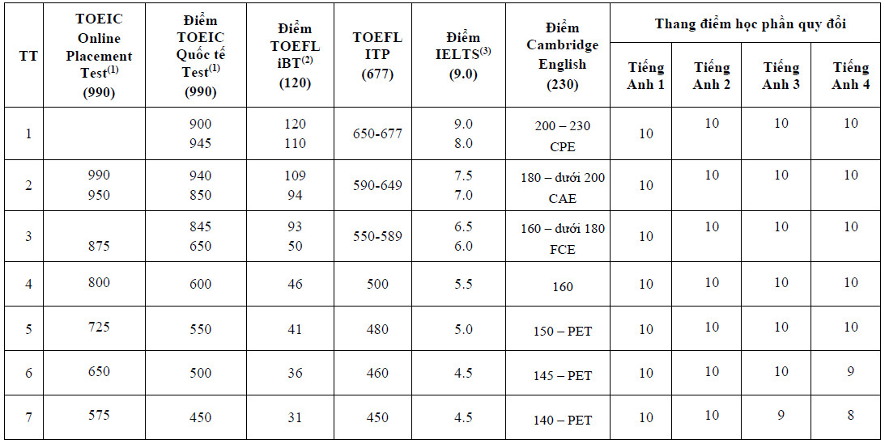
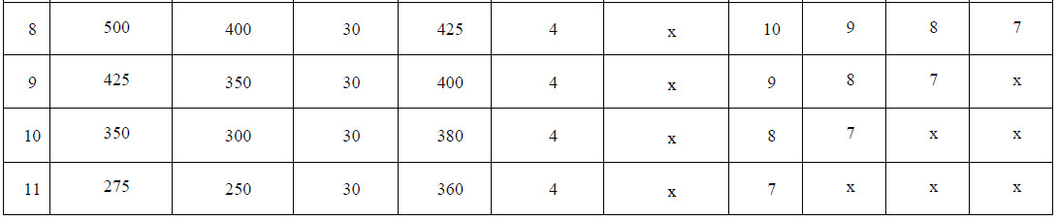
QUY ĐỔI ĐIỂM CÁC CHỨNG CHỈ TIẾNG ANH QUỐC TẾ
ĐỐI VỚI SINH VIÊN KHÔNG CHUYÊN NGỮ
Ghi chú:
- Thời gian nộp chứng chỉ TA quốc tế để xét miễn học miễn thi các HP TA là từ thời điểm 2 tuần trước khi bắt đầu mỗi học kỳ đến thời điểm 1 tuần sau khi học kỳ bắt đầu.
- Tra cứu kết quả điểm học phần TA được miễn vào thời điểm cuối mỗi học kỳ.
Quyết định số 65

Slide 24
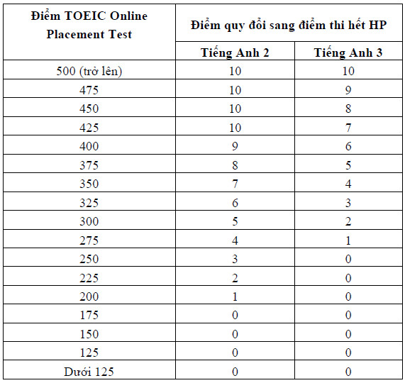
Đánh giá các HP Tiếng Anh trong chương trình
ĐỐI VỚI HP. TA 2 VÀ HP. TA3
Điểm thi hết học phần TA2, TA3: được xác định bằng kết quả bài thi TOEIC Online Placement Test – Lần thi thứ 2, 3.
2. Các quy định về kiểm tra và thi kết thúc học phần
ĐÁNH GIÁ CÁC HP TA TRONG CHƯƠNG TRÌNH
ĐỐI VỚI HP TA 1 VÀ TA4
  Theo quy định chung của trường và được xác định trong đề cương chi tiết từng học phần

Slide 25
XÉT QUY ĐỔI ĐIỂM HỌC VƯỢT CÁC HP TA
STT | Điểm test TOEIC | Học phần học vượt | Học phần xét miễn | Điểm quy đổi HP TA1 | Ghi chú
1 | 275-345 | Tiếng Anh 2 | Tiếng Anh 1 | 7 | Học vượt so với tiến độ chung 1 HP
2 | 350-420 | Tiếng Anh 3 | Tiếng Anh 1 | 8 | Học vượt so với tiến độ chung 2 HP
3 | 425-495 | Tiếng Anh 4 | Tiếng Anh 1 | 9 | Học vượt so với tiến độ chung 3 HP
4 | Từ 500 trở lên | Tiếng Anh 5 | Tiếng Anh 1 | 10 | Học vượt so với tiến độ chung 4 HP
Nếu sinh viên đạt các HP học vượt thì được xếp học vượt lên học phần tiếp theo ở học kỳ sau. Nếu không đạt HP học vượt thì học lại học phần đó. Trường hợp sinh viên học vượt có kết quả học phần học vượt cao hơn mức điểm quy đổi thì sinh viên được công nhận theo điểm đã đạt được của học phần học vượt.
Quyết định số 65/QĐ-ĐHKTKTCN, ngày 02/03/2021
Quyết định số 65

Slide 26
PHÒNG KHẢO THÍ & ĐẢM BẢO CHẤT LƯỢNG
4. Công tác Đảm bảo chất lượng
Công tác Đảm bảo chất lượng
- HĐ đánh giá chất lượng GD bao gồm: Tự đánh giá và đánh giá ngoài; đối tượng đánh giá là nhà trường (CSGD) và CTĐT.
- HĐ ĐBCL: Đổi mới PP giảng dạy, PP đánh giá, PP kiểm tra, ...
- Hoạt động khảo sát đối với SV, GV và các bên liên quan

Slide 27




THANK YOU AND WISH YOU HEALTH, HAPPINESS!

